Slide 1
المطابقة بين الملامس- 4 ملامس (خشن / ناعم / صلب / لين)
مقدم الهدف: أ.إبتسام بامطرف/ أ.احلام الرشيدي/ أ.ميثاء السيد احمد

Slide 2
المراجعة: أ. يسرى شايع | الإعداد :أ.ابتسام بامطرف / أ.احلام الرشيدي / أ.ميثاء السيد احمد | المطابقة بين الملامس-4 ملامس (خشن / ناعم / صلب / لين) رقم الهدف :(1939) | الهدف
الفئة العمرية:7-8 سنوات | مستوى الشدة: بسيطة | فئة الإعاقة : الإعاقة الذهنية | بيانات الهدف
درس مصادر الطاقة : قالت معلمة الصف اليوم يا أبنائي درسنا سيكون عن المطابقة بين الملامس ، وفي هذا الصندوق مجموعة من الملامس ، اقتربوا يا أبنائي لتتعرفوا على محتويات الصندوق . جلس الطلاب على سجادة الصف ، فتحت المعلمة الصندوق وأخرجت ما فيه . أشارت المعلمة وسألت: من يعرف هذا ؟ قال حمد: هذا قطن لين .قالت المعلمة: ماهذا يا خليفة ؟ قال خليفة : هذه ريشة ناعمة. قالت المعلمة : ماهذا يا افاطمة؟ قالت فاطمة : هذا صوف خشن . قالت المعلمة وأنت يا هند ماهذا؟ قالت هند : انه مكعب صلب وقوي. قالت المعلمة : أحسنتوا جميعاً ، بعد أن تعرفتوا على هذه الملامس سنلعب لعبة جميلة ، سأغمض أعينكم وأعطيكم احدى هذه الاشياء وتبحثون عن ما يطابقها في هذا الصندوق. لعب الجميع وطابقوا الملامس واستمتعوا باللعبة ثم شكروا معلمتهم . الأنشطة الصفية: أن يتعرف الطالب على الملامس المختلفة . أن يطابق الطالب الملامس المختلفة باستخدام اللمس . أن يطابق الطلاب الملامس المختلفة باستخدام اللمس دون مشاهدتها . |  |  | كتاب الطالب

Slide 3
اكتشف الملامس المختلفة ؟
نقاط مهمة في الحصة الدرسية
تحفيز الطالب على التفاعل مع المعلمة.
مراعاة الفروق الفردية للحالات وإن تشابهة نسبة الذكاء والتقييم.
إعطاء كل طالب حقه من الحصة .
تقسيم الحصة إلى عمل جماعي وفردي .
يمكن الدمج بين الأساليب لتحقيق أقصى فائدة ممكنة.
استخدام اللعب الاستكشافي لمعرفة الملامس المختلفة

Slide 4
المطابقة بين الملامس، 4 ملامس (خشن / ناعم / صلب / لين) | الهدف
أنشطه مهارية | المكونات
الأنشطة الصفية: عرض فيديو تعليمي . أناشيد تعليمية و ترفيهية للأطفال.
فيديوهات منوعه للناعم والخشن
https://sway.office.com/pOQZ0bllYIrW5c0k?ref=Link
فيديو التعرف على الملامس
https://www.youtube.com/watch?v=wyuo7IXNoOs
فيديو تعليمي للناعم والخشن (تصنيف)
https://www.youtube.com/watch?v=Ui4HAlCZ4Jc&t=44s

Slide 5
الحصة الدراسية: الهدف الرئيسي هو المطابقة بين الملامس، 4 ملامس (خشن / ناعم / صلب / لين) أهداف أخرى: ان يقارن الطالب بين الملامس المختلفة النشاط الرياضي ان يتسابق الطلاب لتعبئة البالونات بالحبوب المختلفة ان يتسابق الطلاب لنفخ الريش للوصول الى الهدف النشاط الفني: ان يستخدم الطلاب القطن لعمل لوحة فنية النشاط الموسيقى: ان ينشد الطلاب نشيد الملامس باستخدام الإيقاع الموسيقي | دليل للمعلم
إعطاء ولي الامر بعض التدريبات الخاصة للتعرف على الملامس المختلفة المتوفرة في المنزل | الواجب المنزلي
مجموعة تدريبات على الأيباد تتضمن: الألعاب عبر الايباد | تمارين الكترونية
متوسط : يطابق الملامس بمساعدة جيد: يطابق ملامس محددة من خلال اللمس مرتفع: يصنف الملامس المختلفة بوجود عازل ( صندوق ) | التقييم
فيديو لولي الامر لتدريب الطفل
https://www.youtube.com/watch?v=rBhDHkHwpdg
العاب مطابقة
https://www.tinytap.it/activities/g2axl/play/

Slide 6
الأنشطة الصفية
انشودة الناعم والخشن بالانجليزي
https://www.youtube.com/watch?v=C6xfpQx1sUU
فيديو التعرف على الملامس
https://www.youtube.com/watch?v=wyuo7IXNoOs
الأجسام الصلبة مقابل الأشياء اللينة
https://www.youtube.com/watch?v=KG_wnTdaLG4
المتضادات الناعمة والصعبة - مجموعة أغاني للأطفال والأطفال
https://www.youtube.com/watch?v=llba0FPeWRQ

Slide 7
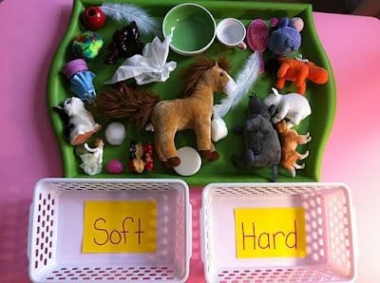
الأنشطة الصفية

Slide 8
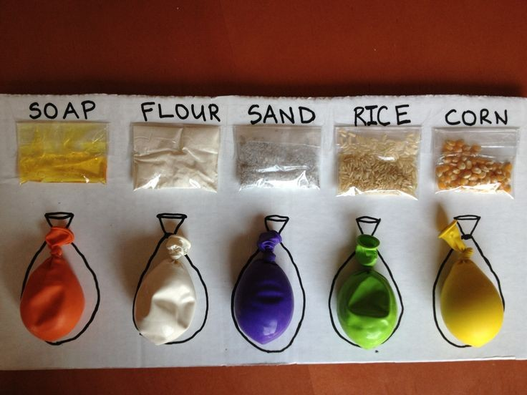
مقترح

Slide 9
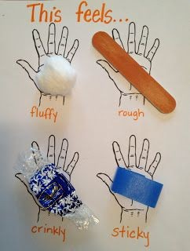
الملامس

Slide 10
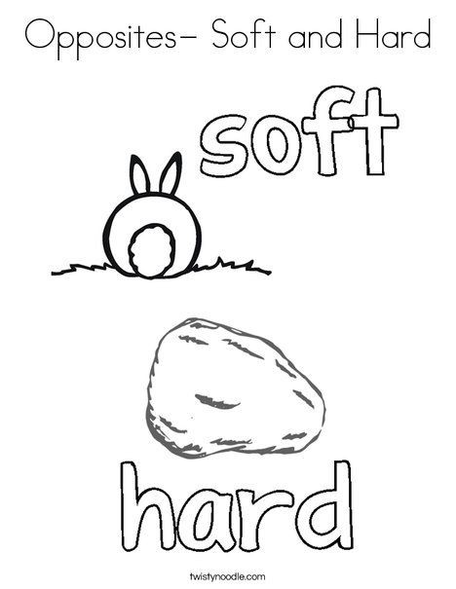
لون

Slide 11
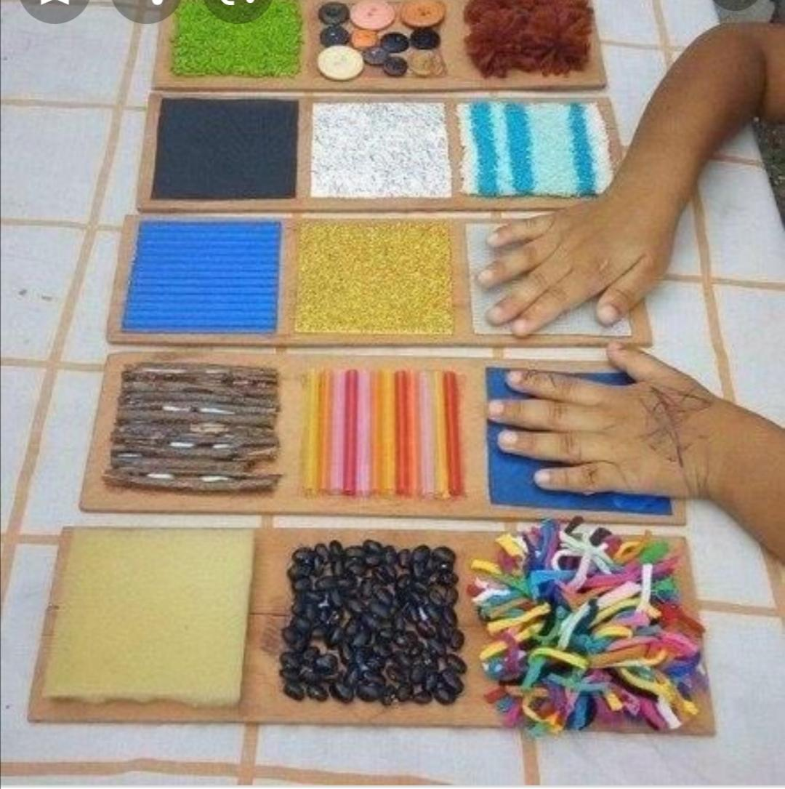
لوحة الملامس

Slide 12
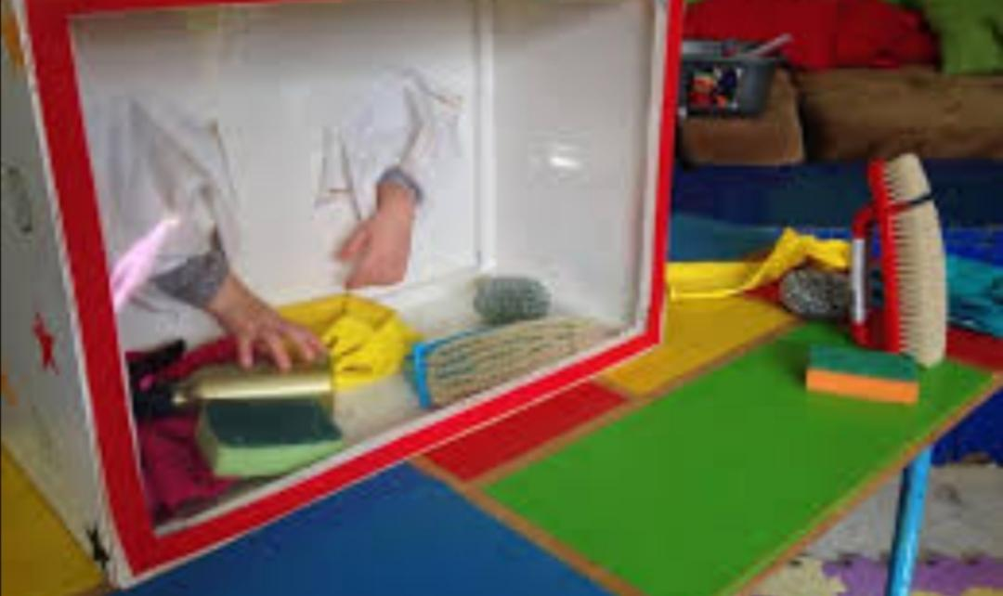
تجربة الملامس

